Slide 1


Slide 2
竞价实战特训
主讲老师 冯锐枭
执业编号 A1120623040002
中山大学金融系毕业，股市经验6年，证券从业3年，风格偏好短线热点的各类选股策略，独创《强阳低吸》《低开反包》等战法，擅长追根溯源，挖掘资金背后的底层逻辑与市场情绪周期的演绎

Slide 3
大盘状态

Slide 4
市场的整体风格定调
高度
（决定一轮炒作的想象空间）
有高度无流动性
风格：缩量抱团行情（大众、华强时期）
资金属性：游资+量化日内套利
策略：情绪倒推的抱团核心，以及抱团股超预期节点的日内套利
兼具高度和流动性
风格：强趋势普涨行情（2月初、9月底）
资金属性：大游资、机构合力
策略：聚焦大容量强趋势个股，以及弹性最大的套利方向
流动性
（决定炒作宽度）
高度和流动性双杀
风格：博弈难度极大，十档电风扇内卷
资金属性：仅少量小体量资金仍在活跃
策略：适合空仓休息
无高度有流动性
风格：消息驱动的新题材轮动（11月初）
资金属性：小游资、量化
策略：分仓试错新题材的发酵节点
风险提示:观点基于软件数据和理论模型分析，仅供参考，不构成买卖建议，股市有风险，投资需谨慎!

Slide 5
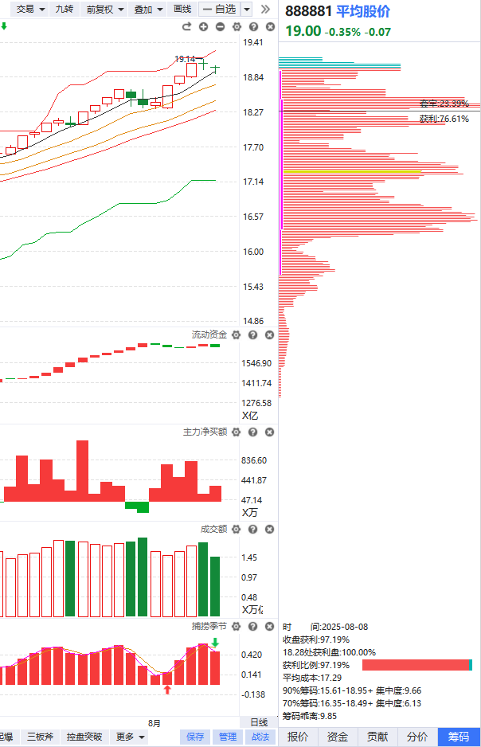
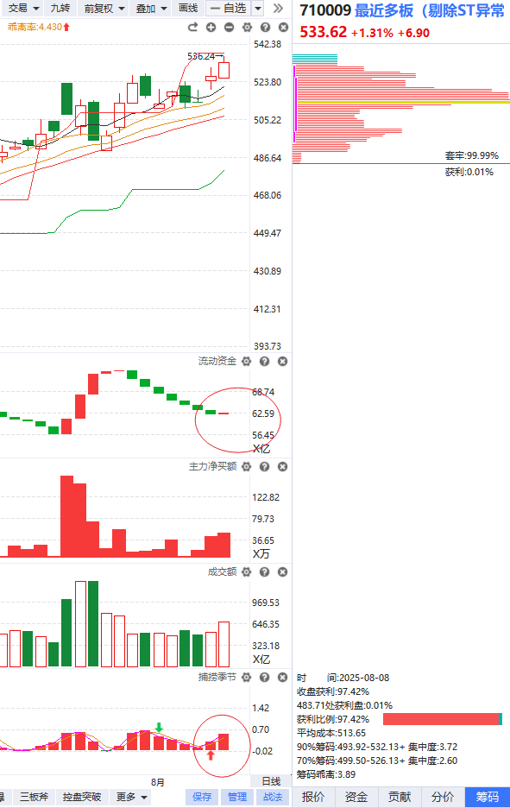
指数&情绪
平均股价死叉初期，权重股修正，短线情绪局部回暖
仓位控制在5-7成仓左右
远离5日线收缩仓位
回踩5日线回补仓位
风险提示:观点基于软件数据和理论模型分析，仅供参考，不构成买卖建议，股市有风险，投资需谨慎!

Slide 6
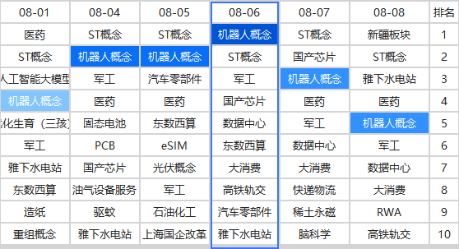
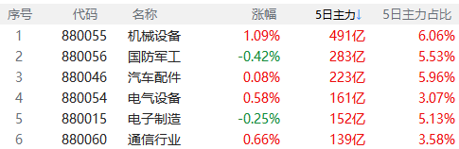
板块
涨停棱镜3天2榜或5天3榜
5日主力净买前五
风险提示:观点基于软件数据和理论模型分析，仅供参考，不构成买卖建议，股市有风险，投资需谨慎!

Slide 7
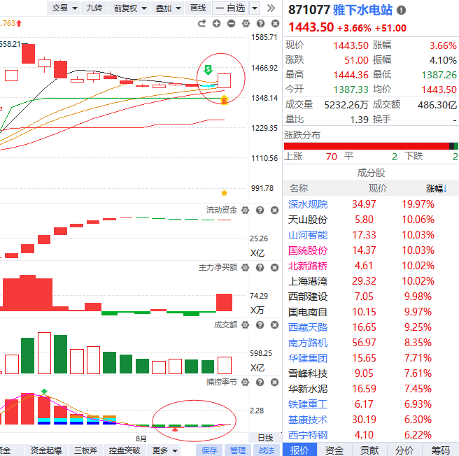
雅下：过渡还是二波？
连板先锋：上海港湾（2板）
趋势中军：山河智能
技术指标：
流动资金、主力净买额开始翻红
但捕捞季节金叉反弹已经4个交易日
风险提示:观点基于软件数据和理论模型分析，仅供参考，不构成买卖建议，股市有风险，投资需谨慎!

Slide 8
竞价战法-冰点低吸

Slide 9
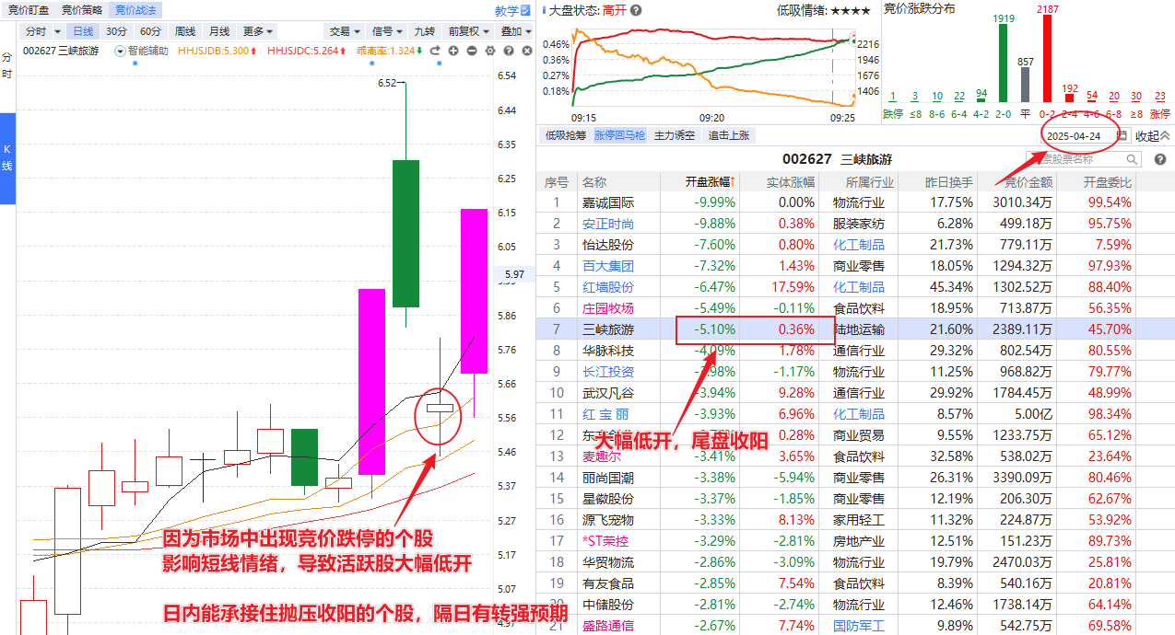
什么是冰点低吸
情绪交易模型（短周期）：
人气股竞价跌停导致情绪低开，经过日内初步承接后消化抛压，尾盘博弈次日转强预期
适用策略：
竞价狙击涨停回马枪/主力诱空战法
适用范围：
非牛线下移阶段，开盘市场出现人气股竞价跌停导致恐慌，截至收盘市场跌停家数小于10，抛压被初步承接
风险提示:观点基于软件数据和理论模型分析，仅供参考，不构成买卖建议，股市有风险，投资需谨慎!

Slide 10
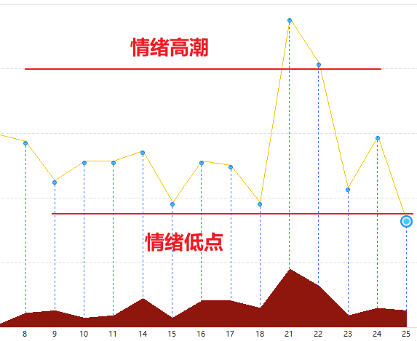
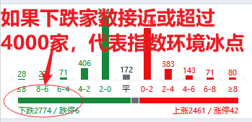
节点选择
指数冰点（4000家翻绿）或情绪冰点（涨停家数小于50家），两者共振的冰点效果更好
风险提示:观点基于软件数据和理论模型分析，仅供参考，不构成买卖建议，股市有风险，投资需谨慎!

Slide 11
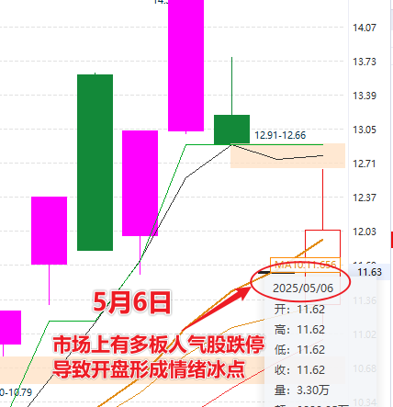
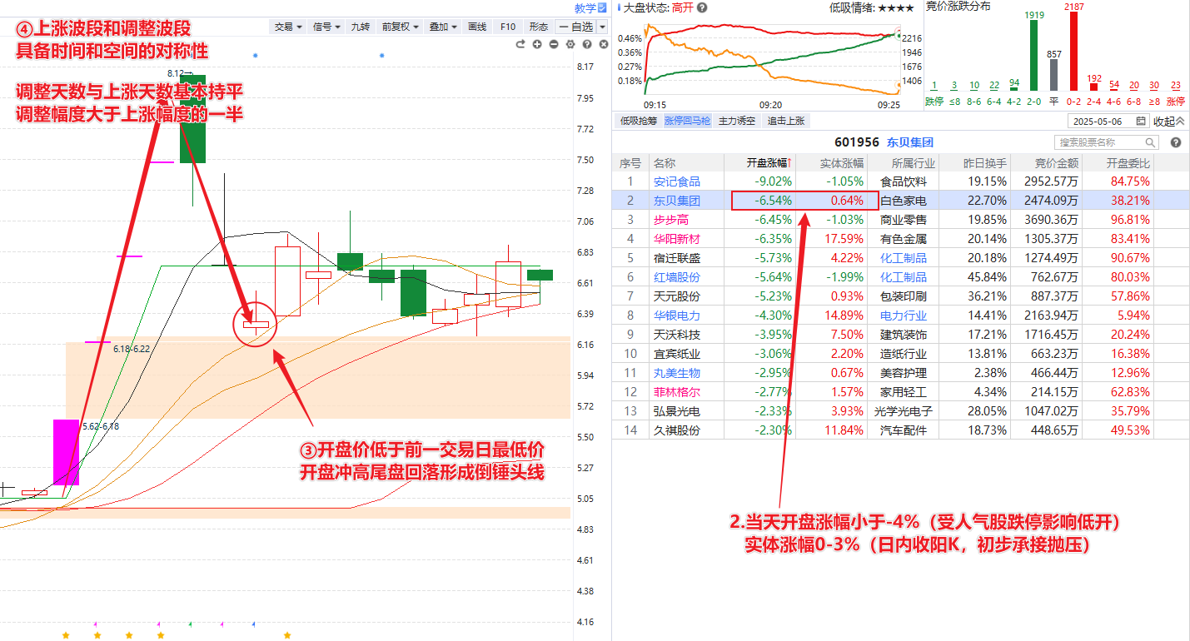
选股条件
市场形成开盘情绪恐慌冰点后
到收盘分歧被初步承接
风险提示:观点基于软件数据和理论模型分析，仅供参考，不构成买卖建议，股市有风险，投资需谨慎!

Slide 12
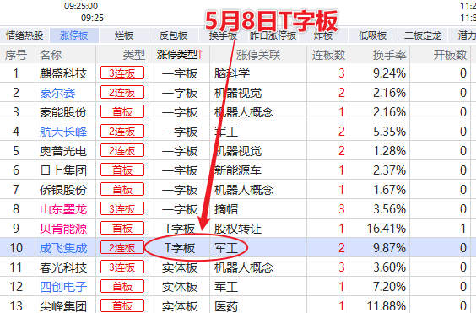
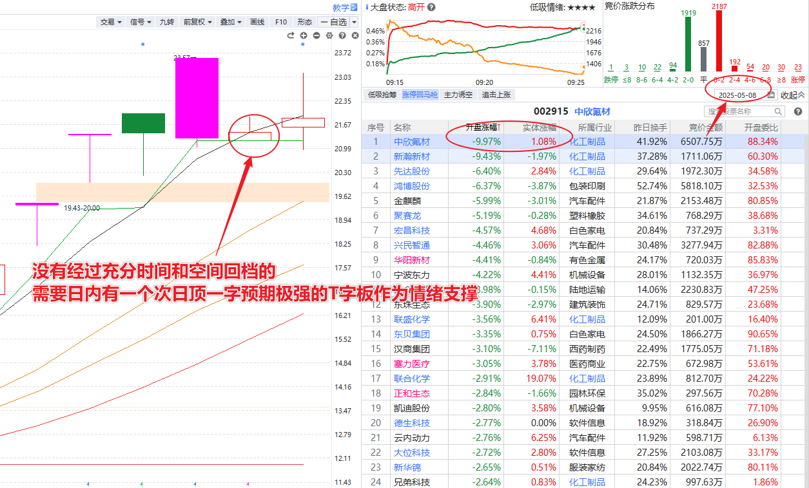
选股条件
没有足够时间和空间回档的
需要有足够强的情绪支撑
风险提示:观点基于软件数据和理论模型分析，仅供参考，不构成买卖建议，股市有风险，投资需谨慎!

Slide 13
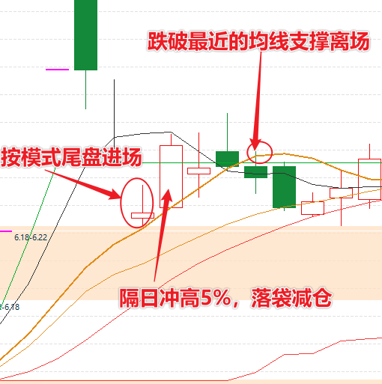
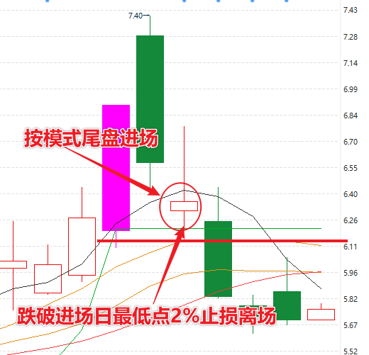
模式卖点
风险提示:观点基于软件数据和理论模型分析，仅供参考，不构成买卖建议，股市有风险，投资需谨慎!

Slide 14
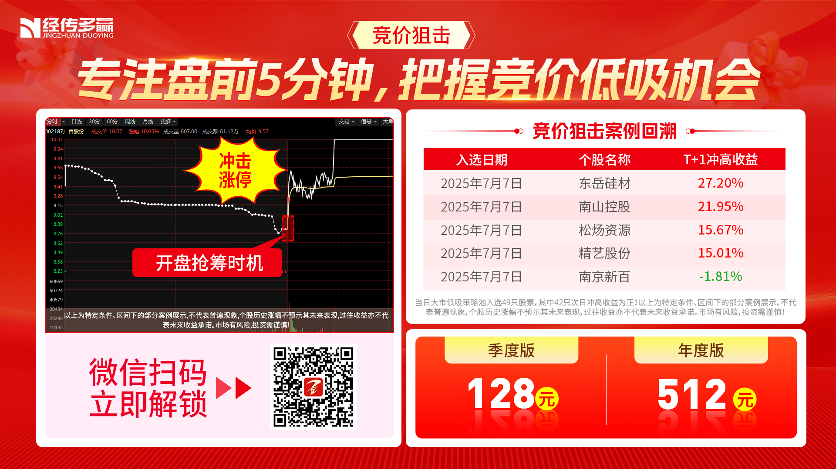
风险提示:观点基于软件数据和理论模型分析，仅供参考，不构成买卖建议，股市有风险，投资需谨慎!

Slide 15
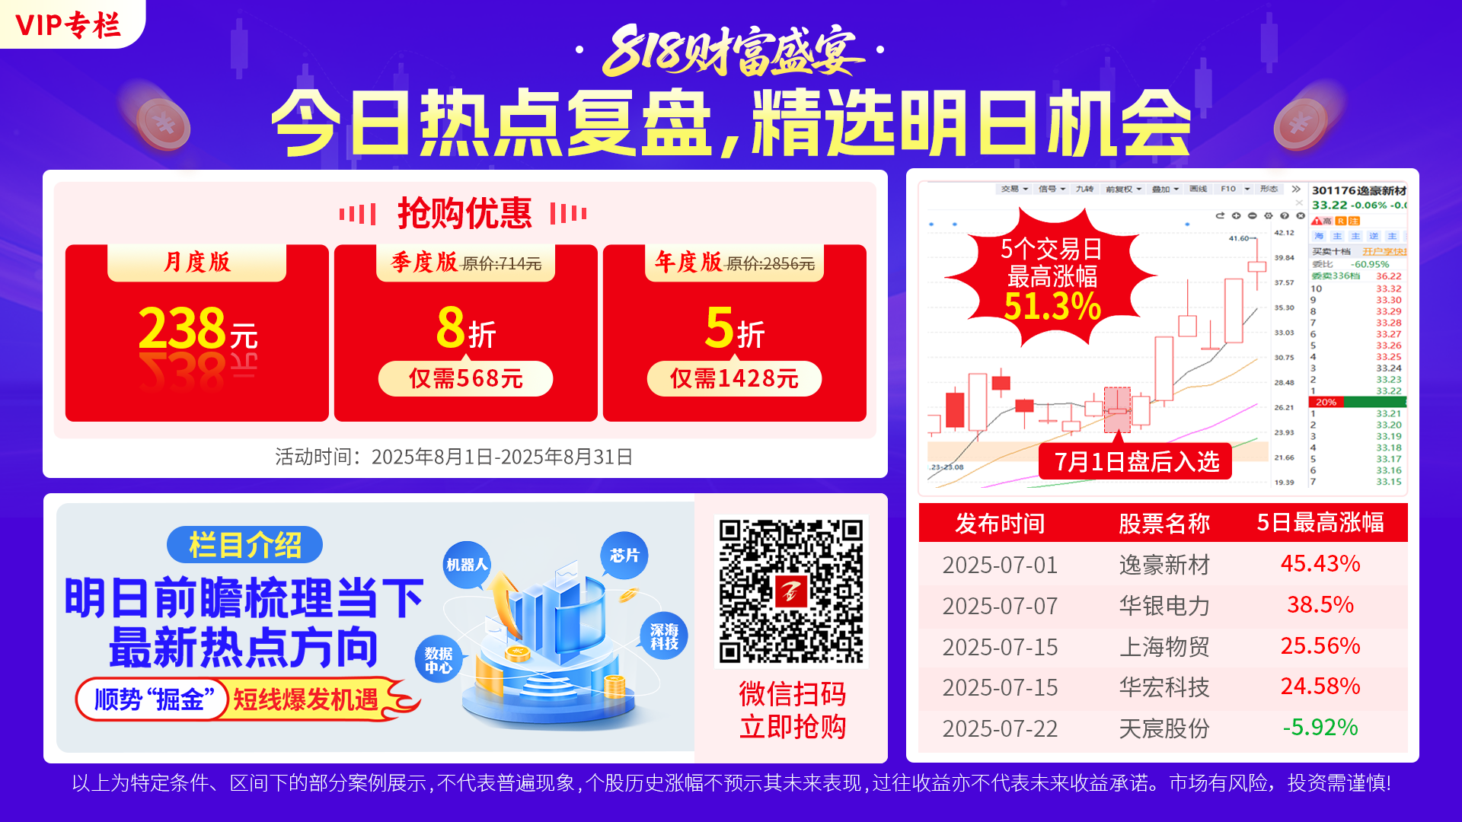
风险提示:观点基于软件数据和理论模型分析，仅供参考，不构成买卖建议，股市有风险，投资需谨慎!

Slide 16
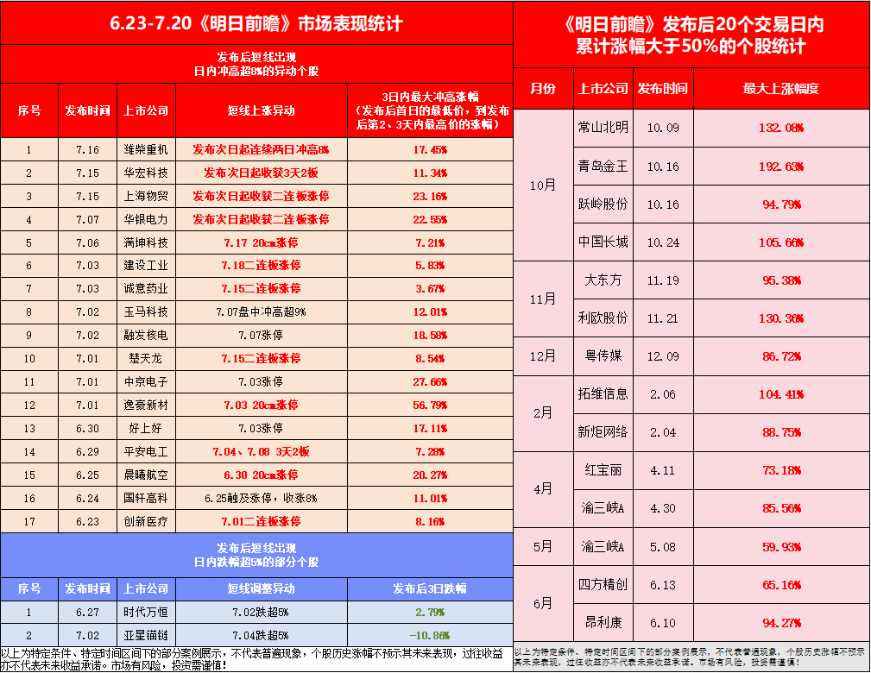
7月擒获晨曦航空、逸豪新材、满坤科技3只个股发布后斩获20cm涨停
建设工业发布后回档收获三连板涨停
华宏科技发布后收获4天3板
5只个股发布后上演二连板涨停；
1只个股发布后收获3天2板

Slide 17

让投资遇见美好!
我司所有工作人员均不允许推荐股票、不允许承诺收益、不允许代客理财、不允许合作分成、不允许私下收款，如您发现有任何违规行为，请立即拨打400-9088-988向我们举报!
风险提示:所有信息及观点均来源于公开信息及经传软件信号显示，仅供参考，不构成最终投资依据，软件作为辅助参考工具,无法承诺收益，投资者应正视市场风险，自主作出投资决策并自行承担投资风险。投资有风险，入市须谨慎!

